Slide 1
Universidad Francisco Marroquín
Machine Learning
Primer semestre 2018

Slide 2
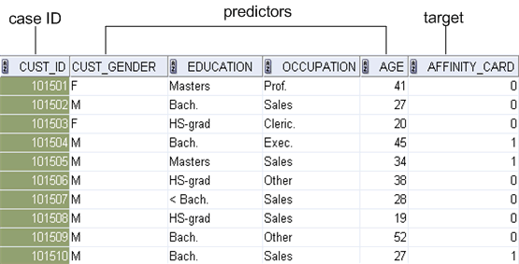
Regresión Logistica
Estamos trabajando problemas de clasificación binaria.
Ya aprendimos el algoritmo k-nearest neighbors

Slide 3
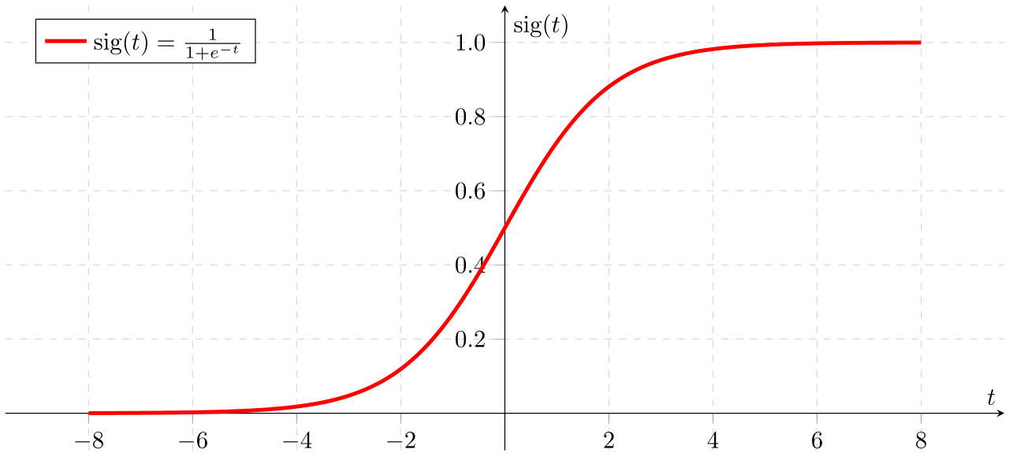


Regresión Logistica
Ya conocemos las bases de la regresión lógistica
Sabemos que es un algoritmo de clasificación binaria, cuya salida es probabilística(dadas ciertas entradas “x” , nos dice la probabilidad de que la salida y sea igual a 1)
Aprendimos que la hipótesis(o modelo) se obtiene al combinar la hipótesis que ya conocimos en regresión lineal, con la función matemática llamada “sigmoid” o función logística.

Slide 4
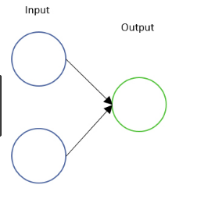
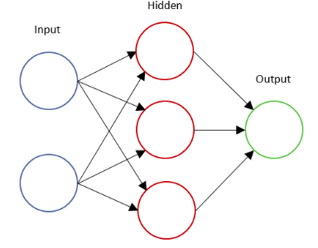
Regresión Logistica
Aprendimos que la regresión logística mas común también usa una linea recta para sus predicciones, la cual se conoce como frontera de desición.
Aprendimos que en deep learning una red neuronal básica puede obtenerse al pensar que el modelo de regresión logística es una “neurona” y conectamos varias neuronas en capas(la salida de un modelo de regresión lógistica se conecta a la entrada de otros) tal como los científicos creen que funciona el cerebro.

Slide 5
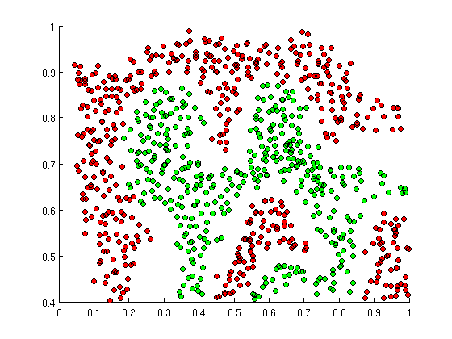
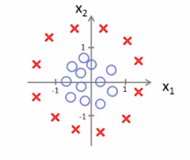
Regresión Logistica
Una red neuronal nos permite representar complejas fronteras de desición no lineales que el modelo de regresión logística solo logra a través de “feature engineering” (transformar las features a versiones polinomial)

Slide 6
Regresión Logistica
A diferencia del algoritmo k-nearest neighbors el algoritmo de regresión lógistica si es paramétrico, por lo tanto:
Si hay parámetros o coeficientes θ que buscamos “aprender”(o ajustar usando el dataset de entrenamiento)
Si hay entrenamiento/aprendizaje por medio de “gradient descent”
Y ¿que pieza nos falta para poder aplicar “gradient descent” ?

Slide 7
Regresión Logistica
A diferencia del algoritmo k-nearest neighbors el algoritmo de regresión lógistica si es paramétrico, por lo tanto:
Si hay parámetros o coeficientes θ que buscamos “aprender”(o ajustar usando el dataset de entrenamiento)
Si hay entrenamiento/aprendizaje por medio de “gradient descent”
Y ¿que pieza nos falta para poder aplicar “gradient descent” ?
Una función de costo J que depende de los parámetros θ ,la cual podamos minimizar matemáticamente.

Slide 8
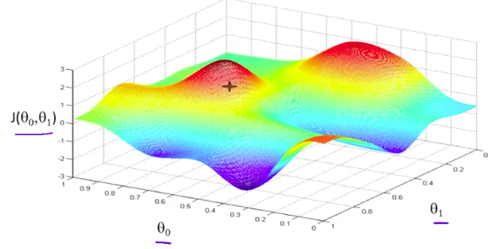
Regresión Logistica
Función de costo J(θ) para regresión logística:
Nuevamente el problema que buscamos resolver es:
dado un dataset de entrenamiento (X,Y) (donde “X” son las features o entradas y “Y” las etiquetas tal que y ∈{0,1} ) ¿ como encontramos los parámetros θ que mejor se ajustan a los datos?
Es decir, ¿como encontramos θ de manera que la hipótesis h(x) produzca predicciones que esten lo mas cerca posible de los valores reales?.

Slide 9
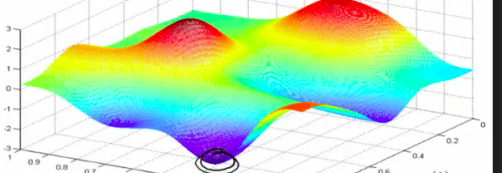
Regresión Logistica
Función de costo J(θ) para regresión logística:
Esto significa que necesitamos nuevamente una manera de medir o cuantificar que tan buena es una hipótesis h(x) para cierta combinación de los parámetros θ .
Por lo cual definimos una función de costo J(θ) , si la minimizamos encontraremos los valores de θ que producen la mejor hipótesis posible.

Slide 10
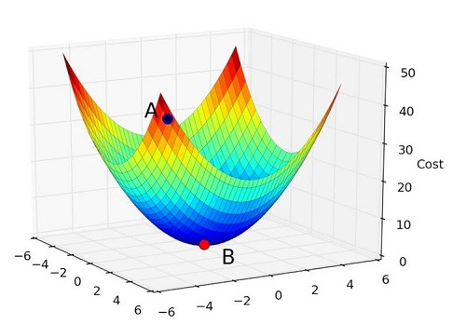
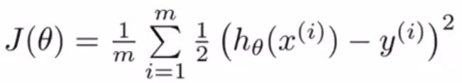
Regresión Logistica
Función de costo J(θ) para regresión logística:
Nuestra primera idea podría ser usar la misma función de costo que aprendimos/usamos en regresión lineal y regresión polinomial.
Esta mide que tan cerca la predicción h(x) esta del valor real y
Graficamente tiene forma de paraboloide(parecida a un tazón) por lo cual facilita el encontrar el valor mínimo

Slide 11
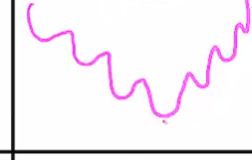
Regresión Logistica
Función de costo J(θ) para regresión logística:
En regresión logística solo manejamos 2 posibles valores de y (0,1)
Ya que la forma de la hipótesis cambia , la forma de la función de costo también cambia(ya no es un paraboloide)
Obtenemos una función no-convexa que posee múltiples mínimos locales(puntos donde la derivada es 0) lo cual deseamos evitar.
No existe garantía de obtener la convergencia al mínimo global.

Slide 12
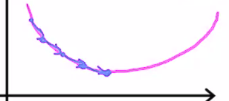
Regresión Logistica
Función de costo J(θ) para regresión logística:
Por lo tanto no podemos usar la misma función de costo que en regresión.
Necesitamos una función de costo que sea convexa
Una función convexa hace que gradient descent pueda encontrar el mínimo global mas fácilmente

Slide 13
Regresión Logistica
Función de costo J(θ) para regresión logística:
En regresión logística(y otros algoritmos de ML como redes neuronales) la función de costo mas común es llamada cross-entropy(entropía cruzada)
Podemos pensar o interpretar la entropía cruzada como una manera de medir o cuantificar la precisión/exactitud de pronósticos probabilísticos.(justamente lo que necesitamos en reg. logística)

Slide 14
Regresión Logistica
Función de costo J(θ) para regresión logística
Estadísticamente la entropía cruzada mide la diferencia o distancia que existe dentro de 2 distribuciones de probabilidad.
Una distribución de probabilidad no es mas que la probabilidad de ocurrencia para un conjunto de posibles resultados.
Para la regresión logística los posibles resultados son solo 2: (0,1) y sabemos la probabilidad de que el resultado sea 0 simplemente si restamos de 1 la probabilidad de ser 1:
P(y=0) = 1 – P(y=1)
por lo cual es fácil construir una distribución de probabilidad
Nota: la entropía cruzada puede usarse también para medir la diferencia en distribuciones de probababilidad para casos con mas de 2 posibles resultados .

Slide 15
Regresión Logistica
Intuición detras de la entropía cruzada en RL:
Pensemos en el caso donde para un ejemplo de entrenamiento, el valor de “y” es 1.(por ejemplo: paciente esta enfermo, transacción si es fraudulenta, correo si es spam)
Buscamos que la salida de la regresión logística(la predicción) este lo mas cerca posible de 1
Esto significa que cuando y = 1 , necesitamos un costo alto conforme la predicción se acerca 0 y buscamos que se haga mas pequeño conforme mas se acerca a 1.
Interpretamos cómo: cuando el valor real de y = 1, mientras mas se aleja la predicción del algoritmo de 1, mas penalización recibe.

Slide 16
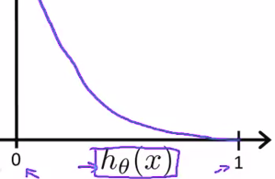
Regresión Logistica
Intuición detras de la entropía cruzada en RL:
Esto significa que cuando y = 1 , necesitamos un costo alto conforme la predicción se acerca 0 y buscamos que se haga mas pequeño conforme mas se acerca a 1.
Interpretamos cómo: cuando el valor real de y = 1, mientras mas se aleja la predicción del algoritmo de 1, mas penalización recibe.

Slide 17
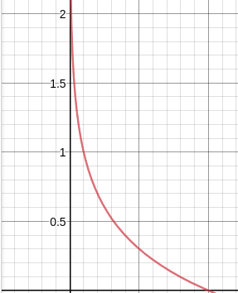

Regresión Logistica
Intuición detras de la entropía cruzada en RL:
Este comportamiento deseado(cuando y=1, penalizar mas el costo conforme mas se aleja de 1) la entropía cruzada lo logra a través de la expresión siguiente(se saca el logaritmo de la predicción y luego se multiplica por menos 1):

Slide 18
Regresión Logistica
Intuición detras de la entropía cruzada en RL:
Ahora Pensemos en el caso donde para un ejemplo de entrenamiento, el valor de “y” es 0.(por ejemplo: paciente no enfermo, transacción no es fraudulenta, correo no es spam)
Buscamos que la salida de la regresión logística(la predicción) este lo mas cerca posible de 0
Esto significa que cuando y = 0 , necesitamos un costo alto conforme la predicción se acerca 1 y buscamos que se haga mas pequeño conforme mas se acerca a 0.
Interpretamos cómo: cuando el valor real de y = 0, mientras mas se aleja la predicción del algoritmo de 0, mas penalización recibe.

Slide 19
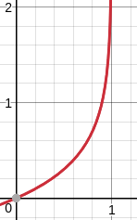

Regresión Logistica
Intuición detras de la entropía cruzada en RL:
Sabemos que la probabilidad de que y sea 0 P(y=0) es :
P(y=0) = 1 – P(y=1)
Y sabemos que P(y=1) = h(x), entonces P(y=0) = 1 - h(x)
Entonces el comportamiento deseado(cuando y=0, penalizar mas el costo conforme mas se aleja de 0) la entropía cruzada lo logra a través de la expresión siguiente(se saca el logaritmo de uno menos la predicción y luego se multiplica por menos 1):

Slide 20
Regresión Logistica
Preguntas
Independiente de si el valor de si y = 0 o y = 1 , que pasa cuando h(x) = 0.5
¿Existe un costo asociado?
¿Hay alguna consideración o algo interesante a notar en este caso?

Slide 21
Regresión Logistica
Preguntas
Independiente de si el valor de si y = 0 o y = 1 , que pasa cuando h(x) = 0.5
¿Existe un costo asociado? si
¿Hay alguna consideración o algo interesante a notar en este caso? Para 0.5 el costo es el mismo tanto cuando y = 0 como cuando y = 1

Slide 22
Regresión Logistica
Función de costo J(θ) para regresión logística
Estadísticamente la entropía cruzada mide la diferencia o distancia que existe dentro de 2 distribuciones de probabilidad.
Una distribución de probabilidad no es mas que la probabilidad de ocurrencia para un conjunto de posibles resultados.
Para la regresión logística los posibles resultados son solo 2: (0,1) y sabemos la probabilidad de que el resultado sea 0 simplemente si restamos de 1 la probabilidad de ser 1:
P(y=0) = 1 – P(y=1)
por lo cual es fácil construir una distribución de probabilidad
Nota: la entropía cruzada puede usarse también para medir la diferencia en distribuciones de probababilidad para casos con mas de 2 posibles resultados .

Slide 23


Regresión Logistica
Definición matemática de la entropía cruzada:
Vimos que para el caso de regresión logística y clasificación binaria pensamos que la entropía cruzada se define con 2 posibles opciones(cuando y = 0 y cuando y = 1) de la forma:
Pero la entropía cruzada es mas general y sirve para casos con mas de 2 posibles resultados por lo cual se define(para un solo ejemplo de entrenamiento) de manera mas genéral como(la sumatoria es sobre los posibles valores de resultado):

Slide 24

Regresión Logistica
Definición matemática de la entropía cruzada:
Si la definición anterior es para un ejemplo de entrenamiento, ¿como definimos la entropía cruzada para un conjunto de observaciones(ejemplos de entrenamiento)? Simplemente la promediamos entre lementos
Para el caso con 2 únicos resultados posibles y ∈ (0,1) podemos escribir una expresión equivalente de la entropía cruzada:

Slide 25
Regresión Logistica
Proceso de entrenamiento/aprendizaje en regresión logística:
Ya conocemos la hipótesis para regresíón lógistica.
Ya conocemos su interpretación probabilística.
Ya conocemos la función de costo para regresión logística : cross entropy o entropía cruzada.
¿Como minimizamos el costo en función de los parámetros θ de manera que encontremos la hipótesis de menor costo ? Es decir, ¿como “aprendemos” que parámetros se ajustan de mejor manera a los datos de entrenamiento?

Slide 26
Regresión Logistica
Proceso de entrenamiento/aprendizaje en regresión logística:
Ya conocemos la hipótesis para regresíón lógistica, la cual usaremos para realizar predicciones en nuevos datos
Ya conocemos su interpretación probabilística: P(y=1 | x) = h(x)
Ya conocemos la función de costo para regresión logística : cross entropy o entropía cruzada.
¿Como minimizamos el costo en función de los parámetros θ de manera que encontremos la hipótesis de menor costo ? Es decir, ¿como “aprendemos” que parámetros se ajustan de mejor manera a los datos de entrenamiento? Nuevamente usamos gradient descent

Slide 27
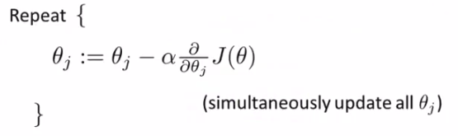
Regresión Logistica
Gradient descent en regresión logística:
Resultará sorpresivo que el proceso de gradient descent en clasificación binaria por regresión logística es exactamente igual que el aprendido en regresión lineal y polinomial.
Esto significa que la forma de encontrar los parámetros de la hipótesis nuevamente es

Slide 28
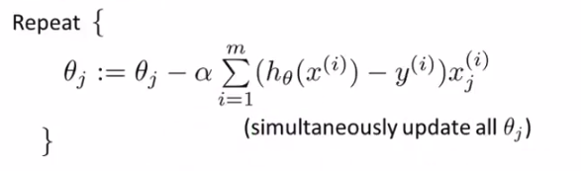
Regresión Logistica
Gradient descent en regresión logística:
Resultará sorpresivo que el proceso de gradient descent en clasificación binaria por regresión logística es exactamente igual que el aprendido en regresión lineal y polinomial.
Esto significa que la forma de encontrar los parámetros de la hipótesis nuevamente es
La expresión es igual a regresión lineal y polinomial, ¿la diferencia? La forma de calcular las predicciones a través de la hipótesis h(x)

Slide 29
Muchas gracias
Preguntas o comentarios?
Muchas gracias

